Slide 1

Desarrollador Front End
Integrantes :
Jose Muñoz
Camila Garay
Felipe Radwell
Alejandra Flaño
Jennifer Mardones
Fecha : 03/06/2025

Slide 2
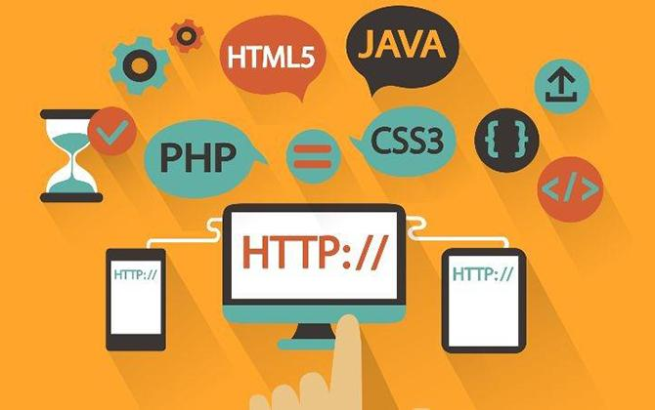
Front End
Un perfil Front End en desarrollo web se refiere a un profesional que se especializa en crear la parte visible e interactiva de una aplicación o sitio web, la que los usuarios ven y con la que interactúan directamente. Esta área del desarrollo web se enfoca en la experiencia del usuario (UX) y en la interfaz de usuario (UI), asegurando que la aplicación sea funcional, atractiva y fácil de usar.
El front end, o "lado cliente" en desarrollo web, es la parte de una aplicación o sitio web que los usuarios pueden ver e interactuar directamente. Incluye elementos como la interfaz de usuario, diseño, estilos, botones, imágenes, y la funcionalidad de los elementos que hacen clic en el navegador del usuario.

Slide 3
Habilidades
Lenguajes y herramientas de desarrollo:
HTML, CSS y JavaScript: Los tres pilares fundamentales del desarrollo web front-end.
Marcos CSS: Frameworks como Bootstrap, Tailwind o Sass que facilitan la creación de diseños y estilos.
Marcos JavaScript: React, Vue o Angular, que ayudan a construir interfaces de usuario interactivas y dinámicas.
Preprocesadores CSS: Herramientas como Sass que permiten crear CSS más organizado y eficiente.
Control de versiones: Herramientas como Git para gestionar el código y colaborar con otros desarrolladores.
Herramientas de depuración: Para identificar y solucionar errores en el código.
Habilidades de diseño y usabilidad:
Diseño web responsivo: Creación de diseños que se adaptan a diferentes dispositivos y tamaños de pantalla.
UI/UX (Interfaz de Usuario/Experiencia de Usuario): Entender las necesidades del usuario y crear una interfaz intuitiva y fácil de usar.
Diseño de wireframes y maquetas: Planificación y diseño visual de la interfaz de usuario.
Diseño de la experiencia del usuario (UX): Asegurar que la interacción del usuario sea fluida y satisfactoria.
Habilidades de optimización y rendimiento:
Optimización del rendimiento web: Reducción del tiempo de carga y mejora de la experiencia del usuario.
API RESTful: Entender cómo interactuar con APIs para obtener y enviar datos.
Comprensión del tiempo de carga: Impacto de la velocidad de carga en la experiencia del usuario y las conversiones.

Slide 4
Competencias claves
Las competencias clave de un desarrollador front-end incluyen el dominio de HTML, CSS y JavaScript, la habilidad para crear diseños responsivos, la comprensión de la experiencia del usuario (UX) y la accesibilidad, y la capacidad de colaborar eficazmente con otros. Además, son importantes la optimización del rendimiento web, las pruebas y depuración, y la familiaridad con herramientas como Git y frameworks JavaScript.

Slide 5
Metodología de trabajo
Planificación y Análisis:
Comprender los requisitos del proyecto y los objetivos del cliente.
Identificar las tecnologías y herramientas necesarias.
Crear un plan de trabajo detallado.
Diseño y Prototipado:
Crear wireframes y maquetas para visualizar la interfaz de usuario.
Diseñar la estructura visual de la página o aplicación.
Prototipar la funcionalidad de la aplicación.
Desarrollo y Codificación:
Utilizar HTML, CSS y JavaScript para implementar el diseño.
Escribir código para crear la funcionalidad de la aplicación.
Usar frameworks y librerías de front-end como React, Angular o Vue.js.
Pruebas y Control de Calidad:
Realizar pruebas de funcionalidad, rendimiento y accesibilidad.
Utilizar herramientas de testing automatizado para garantizar la calidad del código.
Implementación y Mantenimiento:
Publicar la aplicación en un servidor web.
Realizar actualizaciones y correcciones de errores.
Monitorear el rendimiento de la aplicación.

Slide 6
Contexto laboral en el que se desempeña
Un desarrollador front-end trabaja principalmente en la parte visual y funcional de un sitio web o aplicación web que los usuarios interactúan directamente. Su contexto laboral incluye la colaboración con diseñadores de UI/UX, desarrolladores back-end, y otros miembros del equipo de desarrollo, con el objetivo de crear una experiencia de usuario atractiva y funcional.
El contexto laboral de un desarrollador front-end se caracteriza por la colaboración, la adaptación a diferentes entornos de trabajo, la búsqueda constante de aprendizaje y la comunicación clara y efectiva con otros miembros del equipo.

Slide 7


